Slide 1

点击此处输入标题内容 点击此处输入标题内容
关震
2 0 23 . 3 . 13

Slide 2
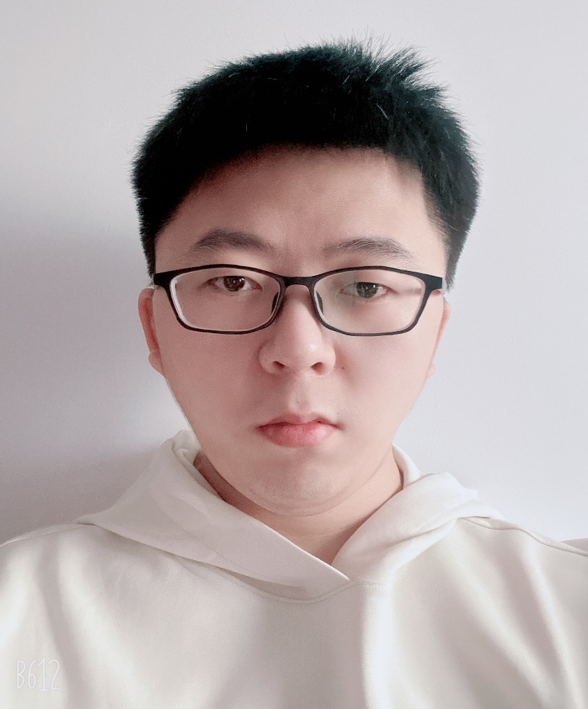
员工英文姓名：Marvin 中文姓名: 关震 岗位名称：移动端开发工程师 所属部门：TRON
毕业院校：哈尔滨工业大学
兴趣爱好：打乒乓球
自我一句话介绍：
很高兴能加入到TRON这个大家庭，希望在未来的日子可以结识很多志同道合的朋友，愿以后的道路可以和大家一起为我们共同的事业努力奋斗!

Slide 3

THANKS!

